Slide 1
РІВНЕНСЬКА МАЛА АКАДЕМІЯ НАУК УЧНІВСЬКОЇ МОЛОДІ
Всеукраїнський інтерактивний конкурс «МАН-Юніор Дослідник»
Відділення Історії
Туристичними стежками с. Кам’яне

Slide 2
Проєкт підготувала: Воробей Ганна Іванівна учениця 7 класу Кам'янського ліцею Березівської сільської ради Сарненського району Рівненської області Науковий керівник: Коханевич Світлана Григорівна вчитель історії Кам'янського ліцею Березівської сільської ради Сарненського району Рівненської області

Slide 3
Мета проєкту – окреслити історико-краєзнавчий туристичний маршрут в с. Кам’яне Сарненського району Рівненської області.
Завдання – ознайомити з визначними місцями с. Кам’яне та його околиці.

Slide 4
Карта маршруту

Slide 5
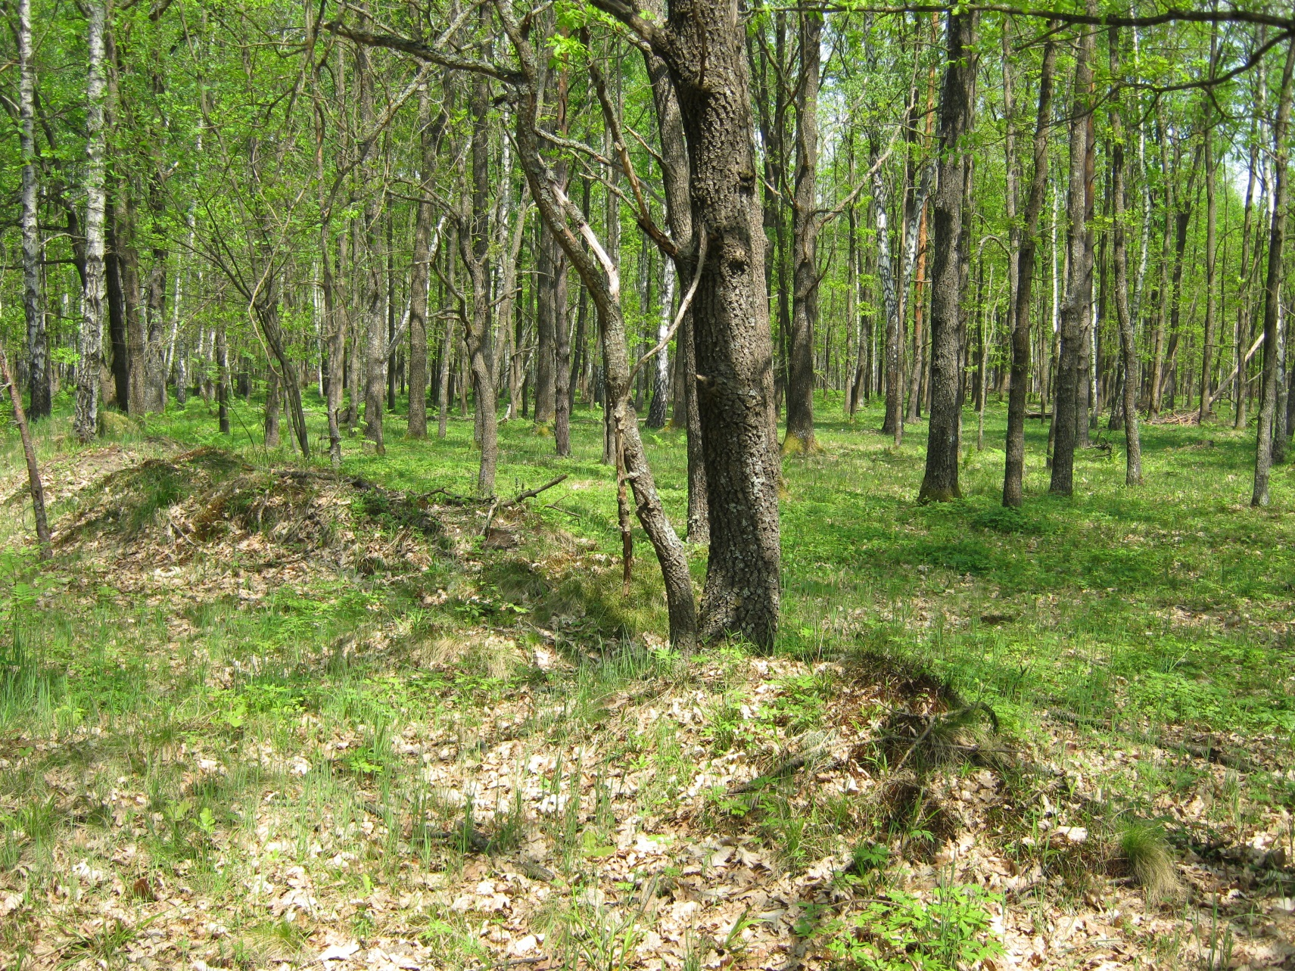
Курганці – назва урочища, де знаходяться кургани (чітко простежується 15курганів), можливо це залишки поховань. За легендою, там поховані місцеві жителі, які загинули внаслідок нападу татар. Обстеження археологами проведено не було.

Slide 6
Кам’яний хрест в урочищі Загребелля.
За переказами старожилів,
хрест встановили на місці загибелі
панської дочки.

Slide 7
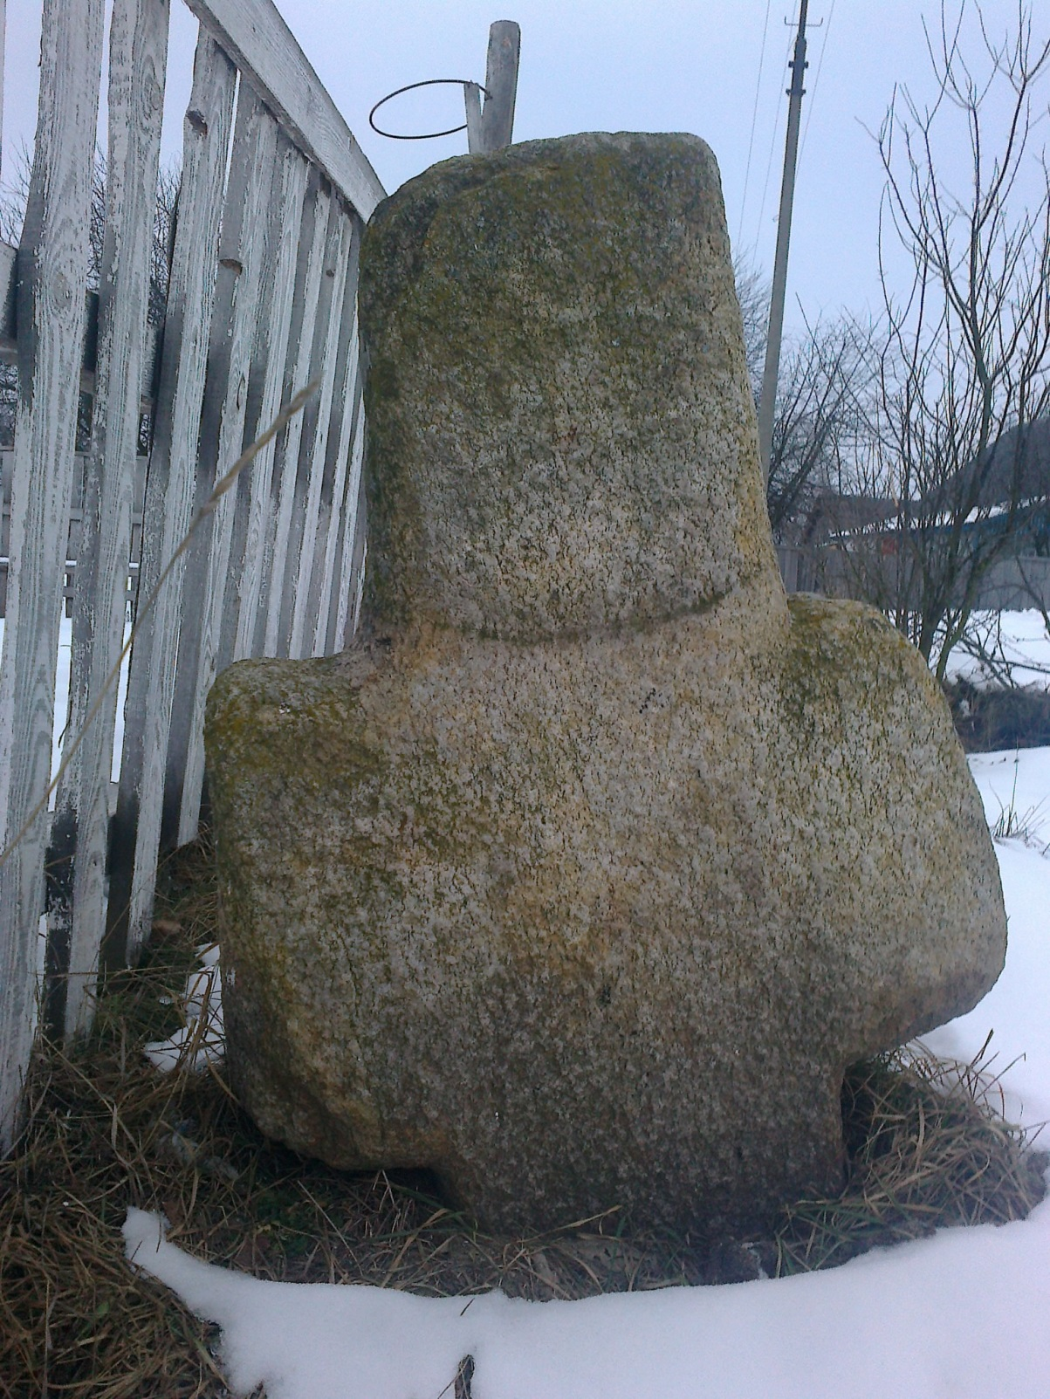
Кам’яний хрест біля Дуба (назва частини села)

Slide 8
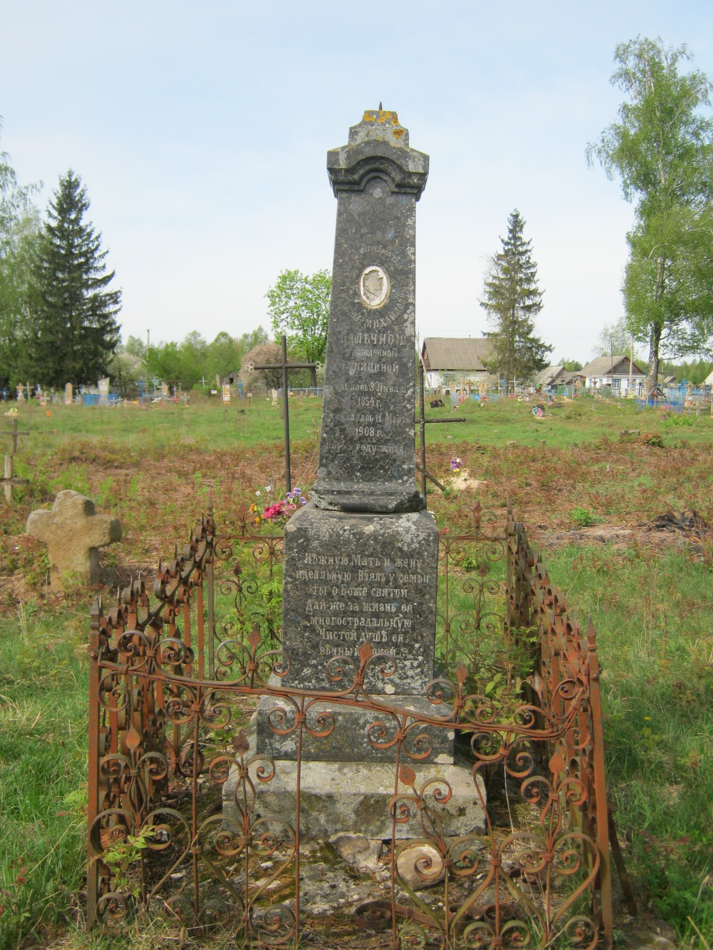
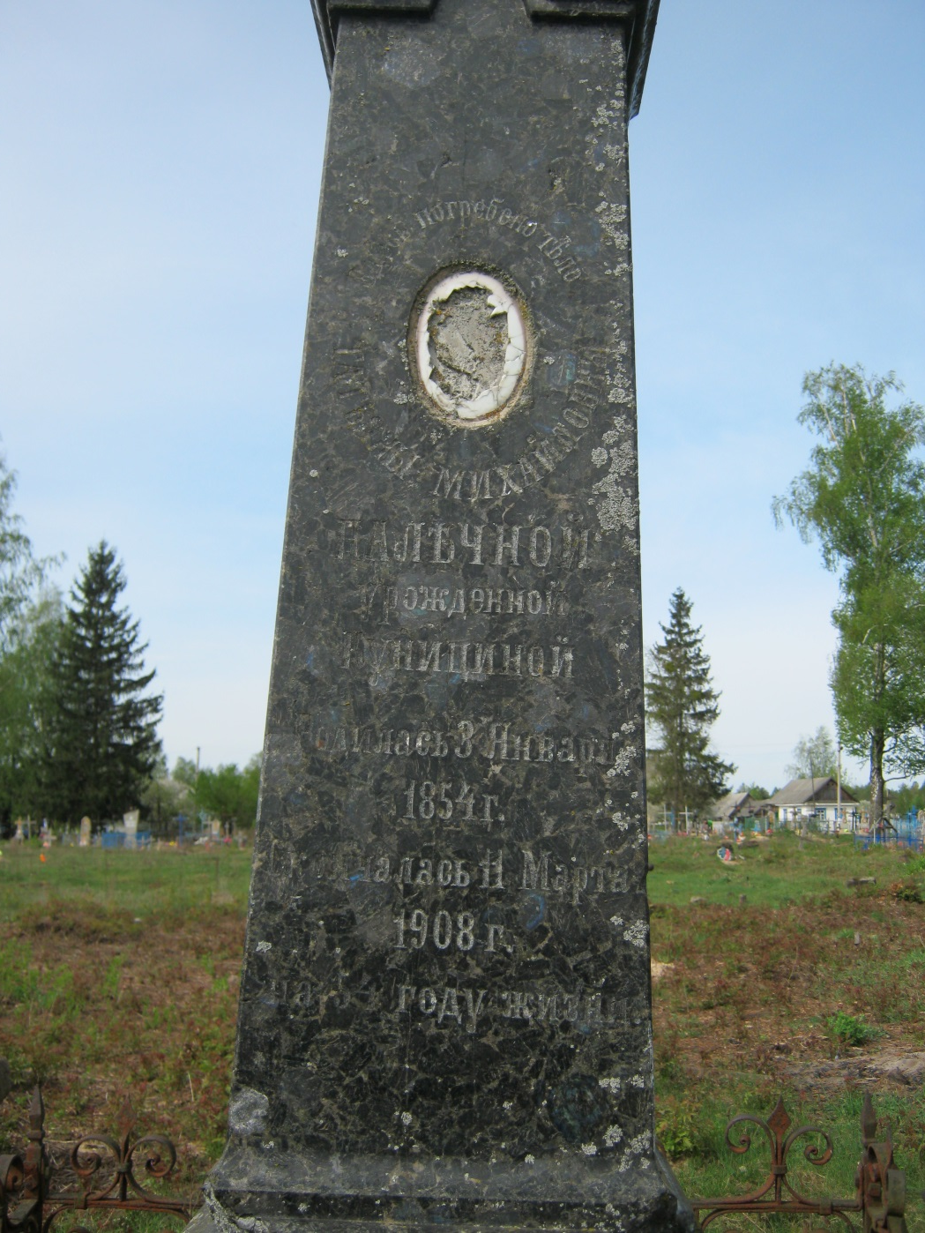
Пам’ятник пані Палєчної Тетяни Михайлівни

Slide 9
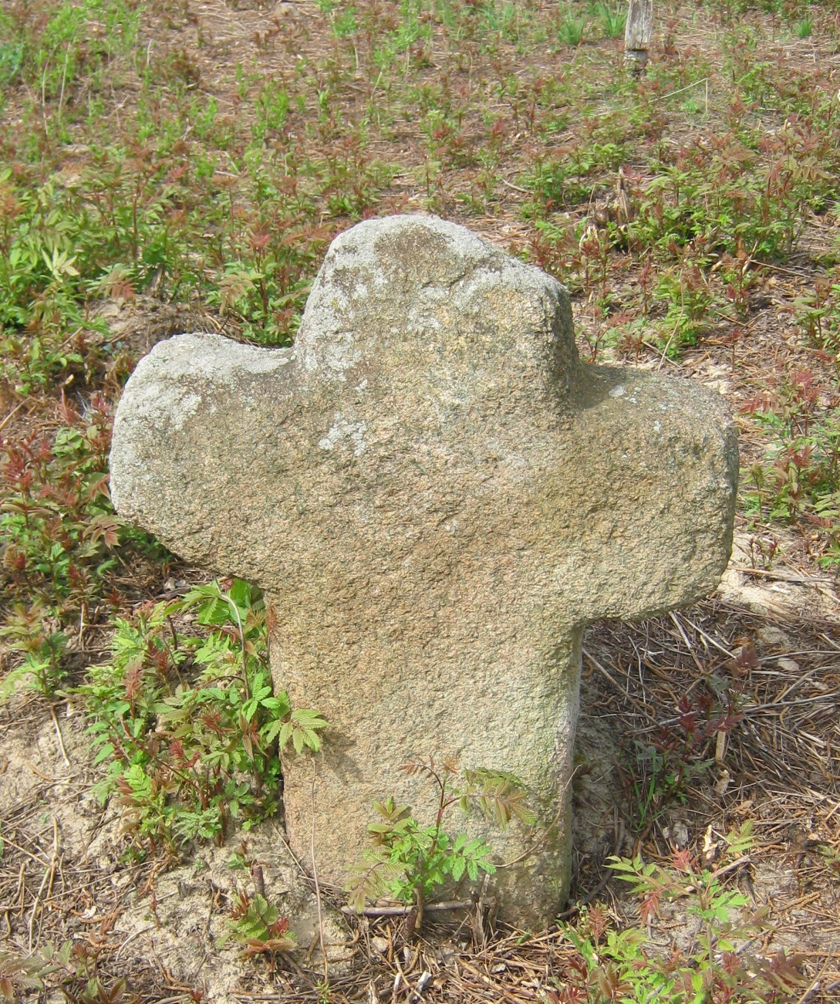
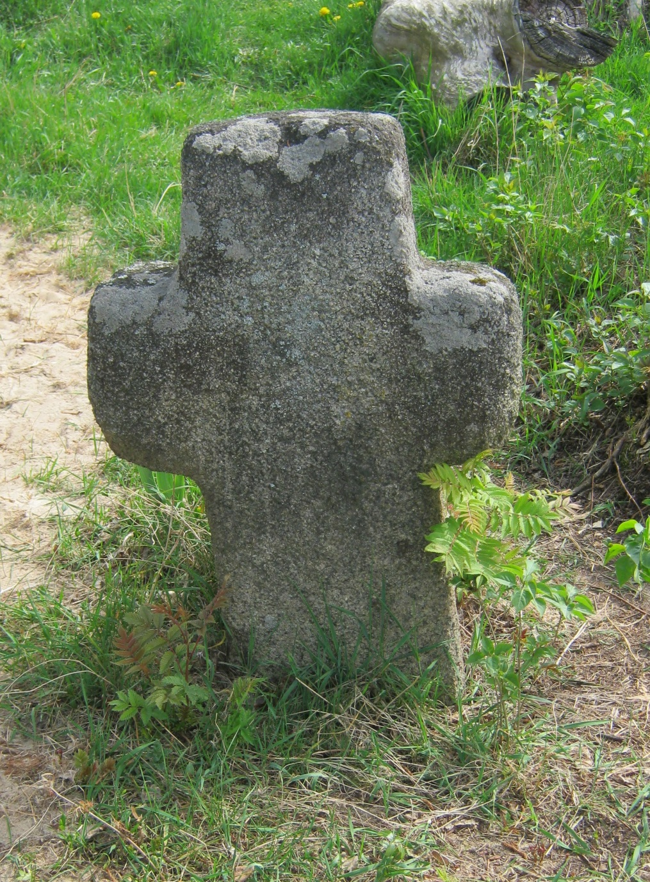
Кам’яні хрести на кладовищі

Slide 10
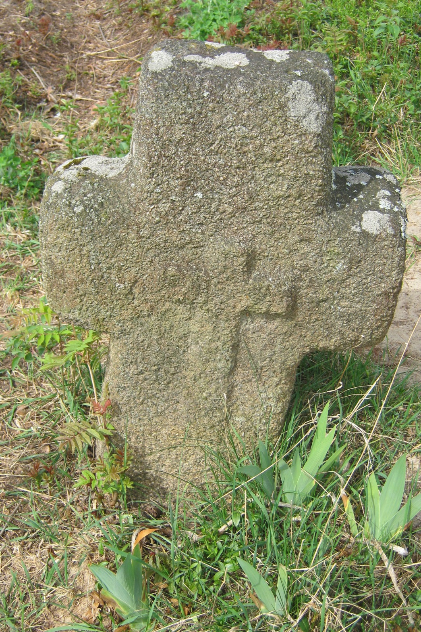
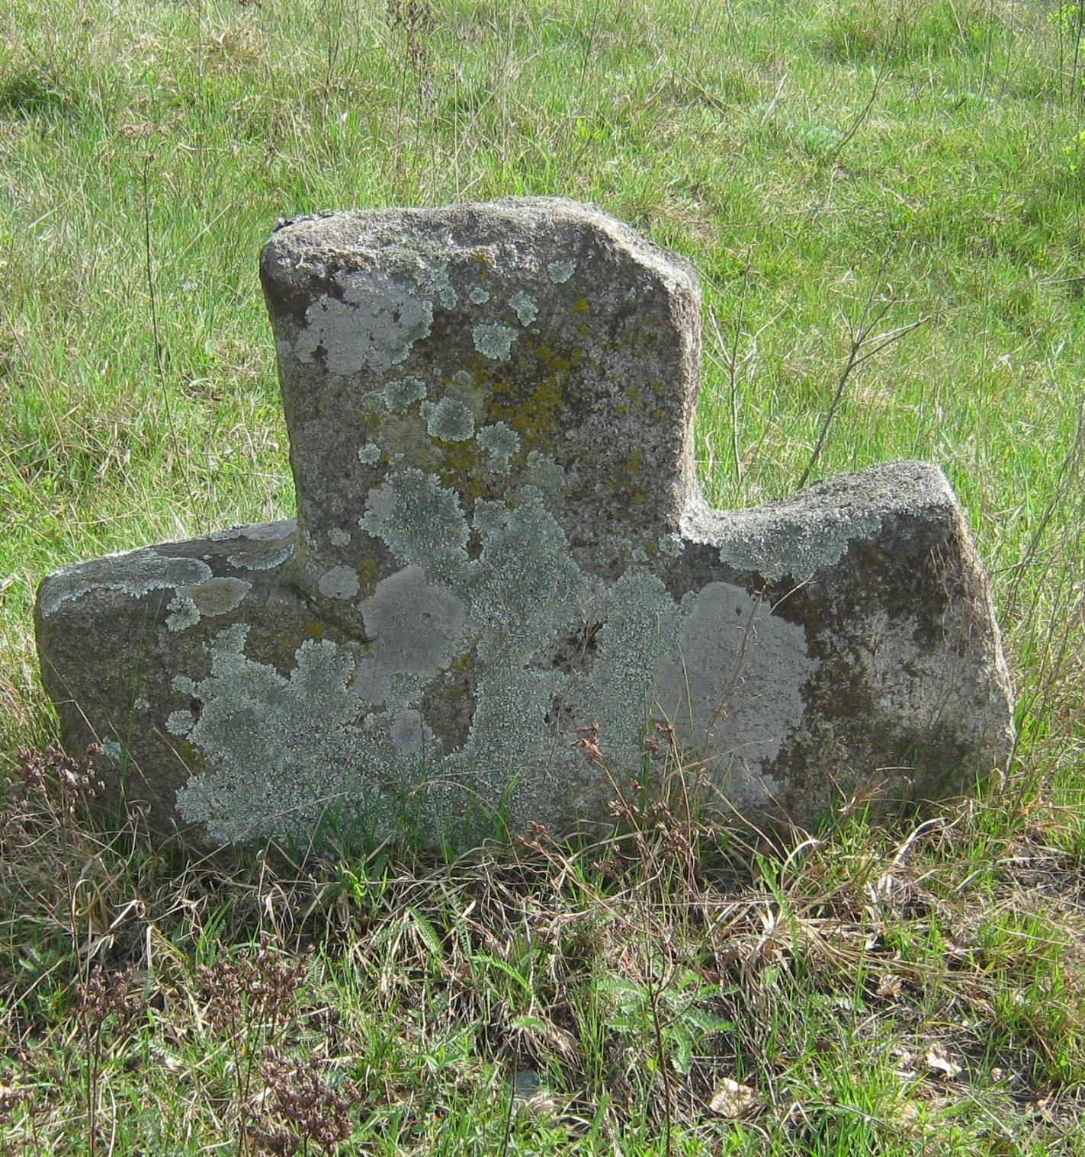

Slide 11
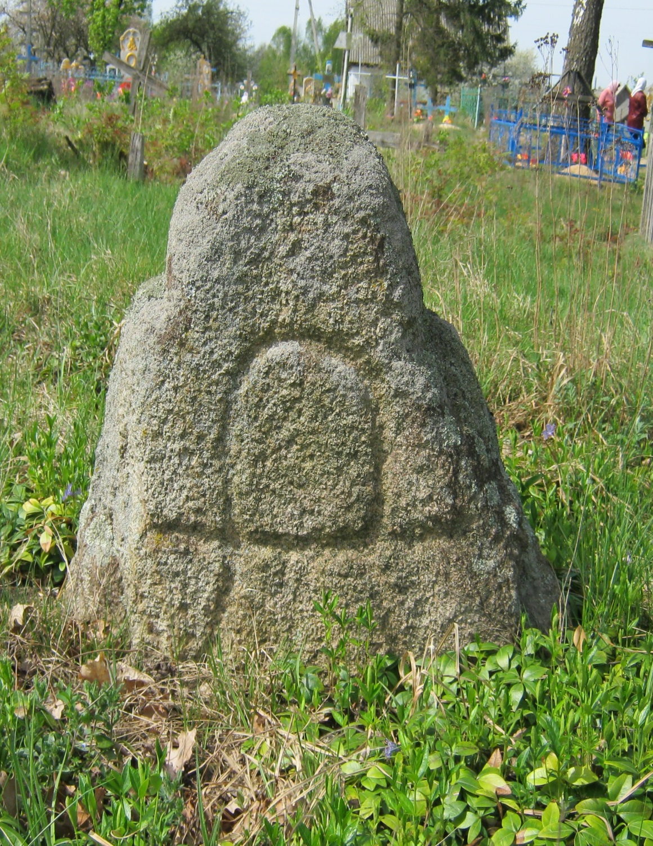
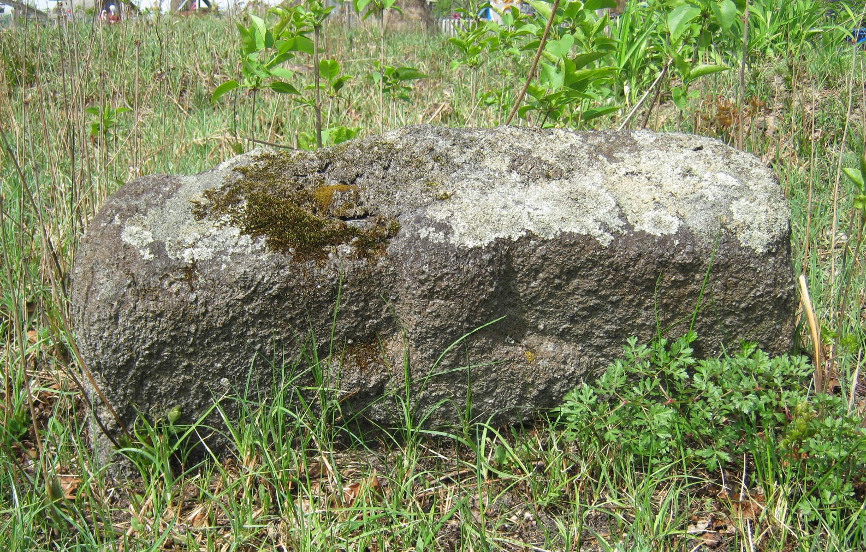

Slide 12
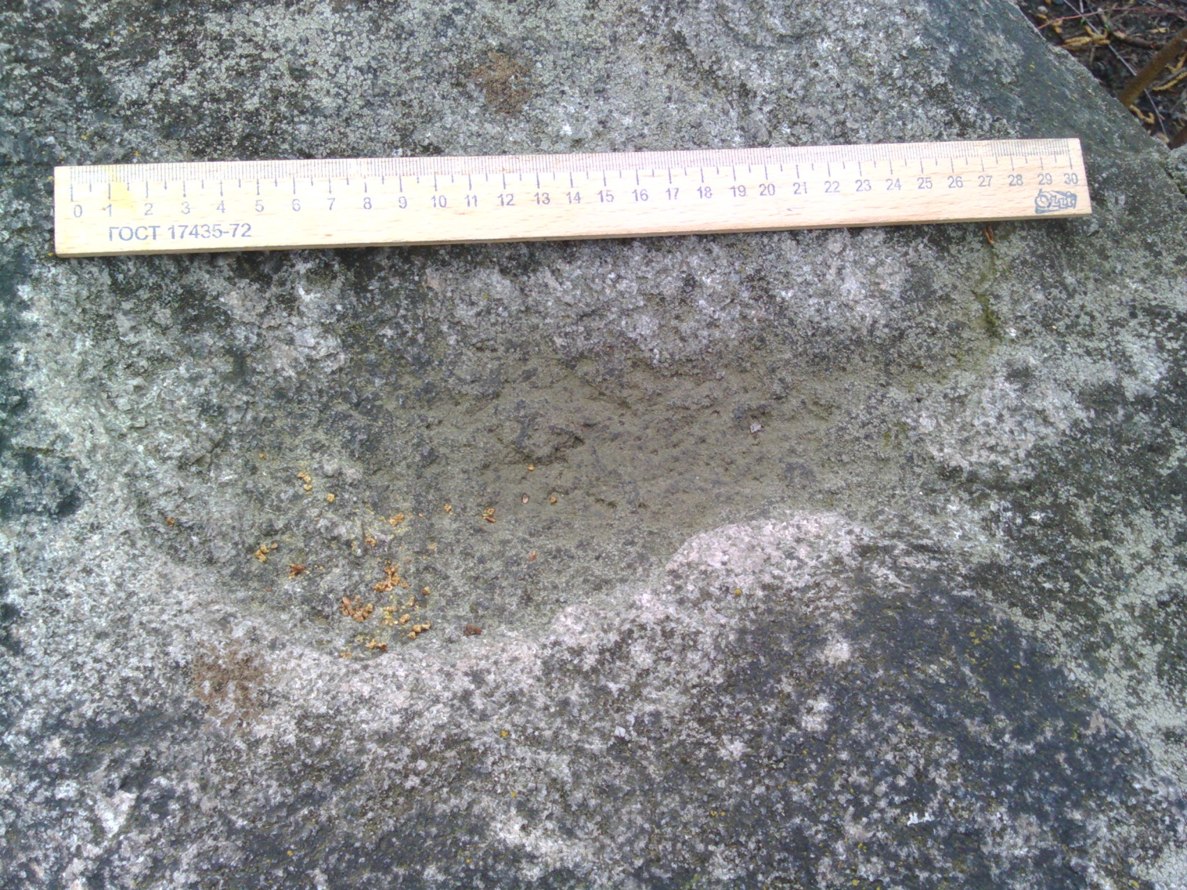
Слід Божої Матері
(урочище Дуброва)

Slide 13
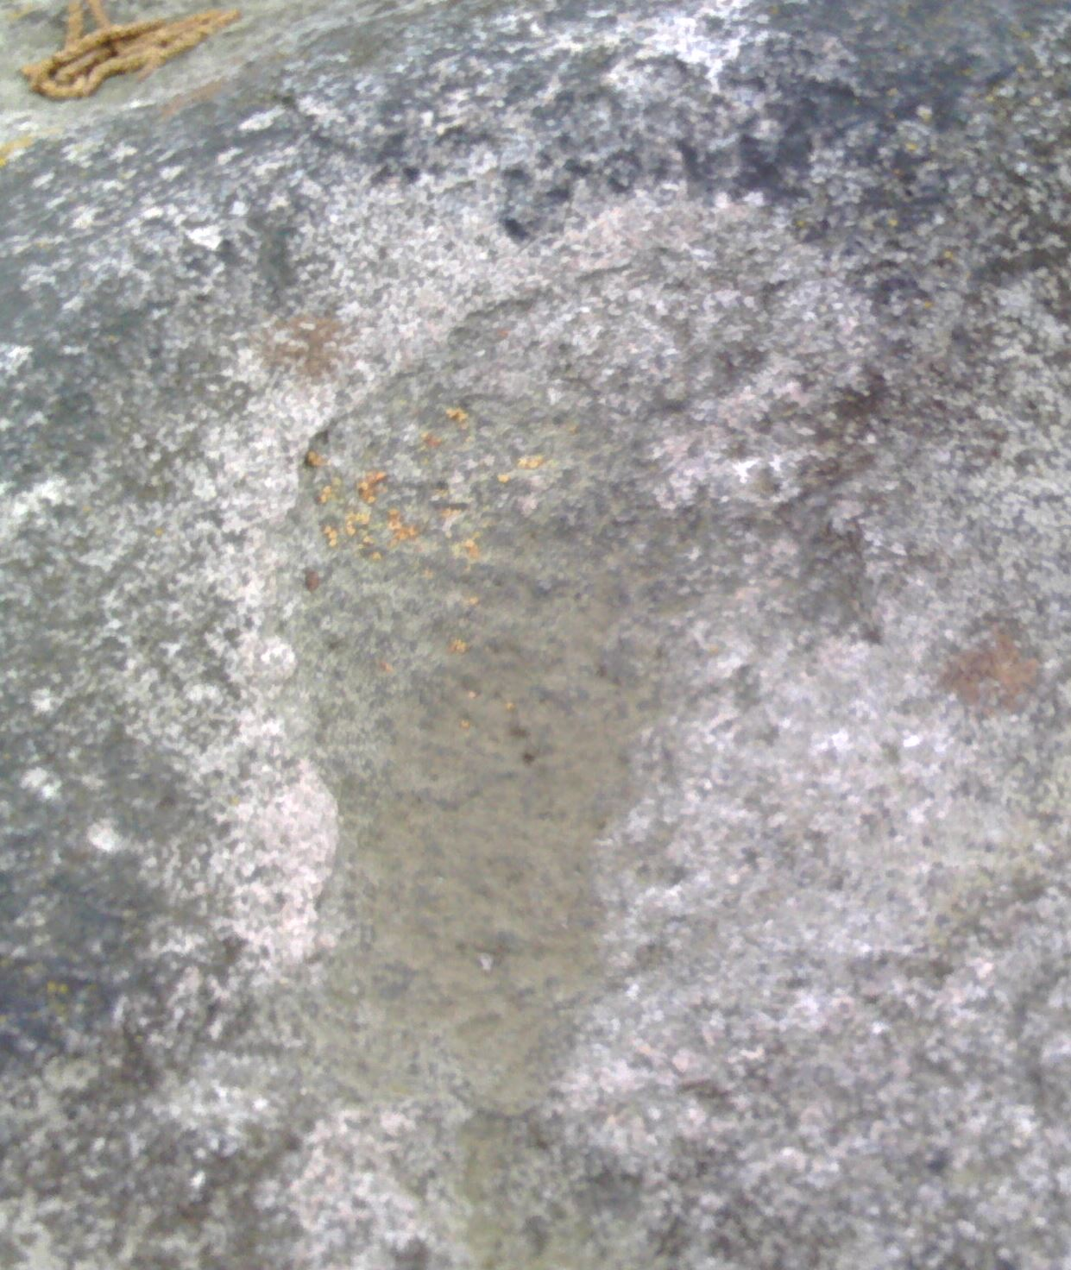
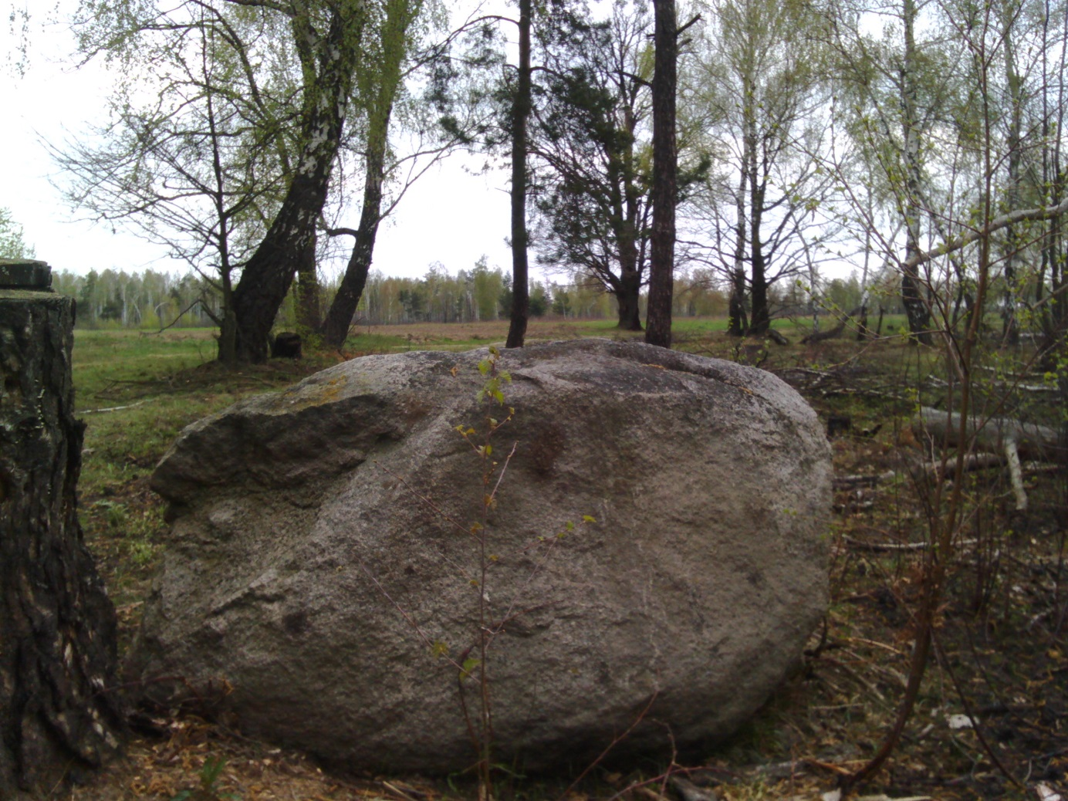

Slide 14
Висновки
Під час роботи над історико – краєзнавчим туристичним
маршрутом було зібрано спогади старожилів про
пам’ятки та сфотографовано їх.
Село Кам’яне та його околиці є перспективним туристичним
маршрутом. Для себе я дізналася дуже багато цікавої та
корисної інформації. Планую ознайомити з даним
проєктом своїх однокласників та членів історичного гуртка.

